Slide 1
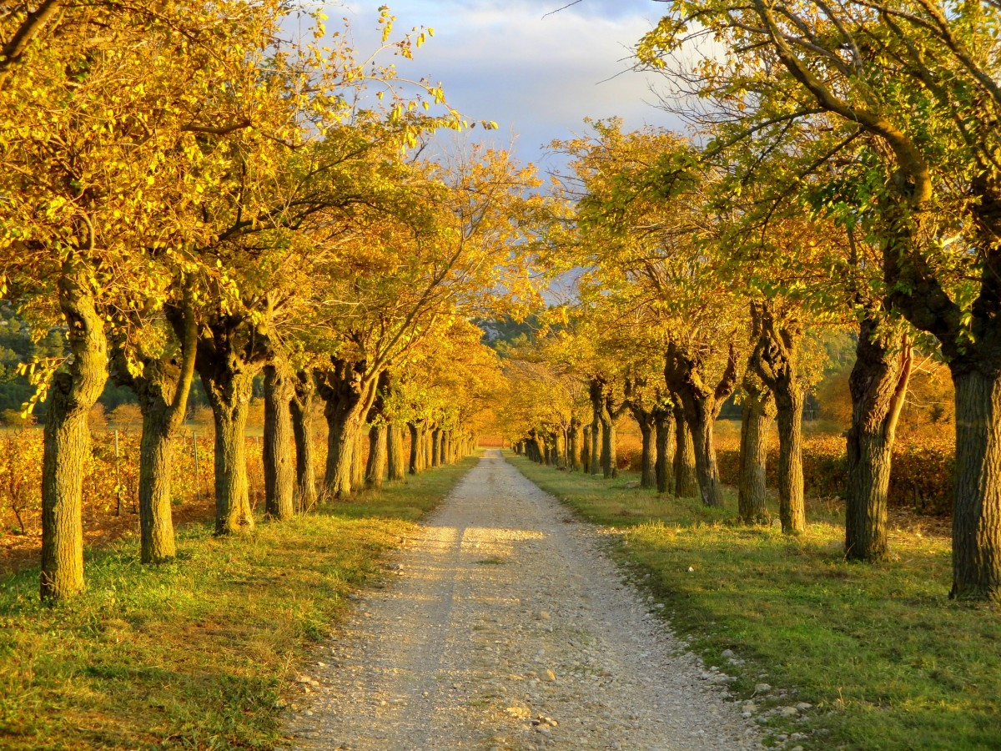
Notre métier:
L’animation globale
Pour tous, avec tous
PLANNING LA MADELEINE
Vacances Février Mars 2024
Maisons de quartier de La Madeleine
Place Kennedy (Pôle famille)
06.13.60.32.85
Espace Vers 12 Rue Victoria MXENGE (Pôle jeunesse)
06.82.13.53.46
Ne pas jeter sur la voie publique
Tél : 02 78 99 08 71
contactlm@al2e.fr

Slide 2
11-17 ans La Madeleine
Lundi 26
Mardi 27
Mercredi 28
Jeudi 29
Vendredi 01
9h30/12h
Accueil-Inscriptions
Bla bla-Thé
Maison de Quartier
UFO street
Tournois de foot
À la journée
« Jeun’s League » pique-nique
Libère toi
Activités à
l’Espace Vers
Activités sportives
Activités à
l’Espace Vers
Bilan de la semaine
Activités sportives
Activités à
l’Espace Vers
9h00
12h00
1
1
14h/17h30
Gymnase
Jeux de cohésion
Organisation des pique-niques
Démarchage pour le loto
UFO Street
Tournois de Foot
A la journée
« Jeun’s League »
Activités sportives
Initiation au Paddle/tennis
Inter-centre à Nétreville
« Amungus »
Activités sportives
Avec le centre
de loisirs
Activités à
l’Espace Vers
14h/17h30
Equitation de
16h30 à 18h00
3€
Activités sportives
inter-centre
14h00
17h00
20h-23h
20h-23h
Soirée EVA
4€
Soirée Girl
20h00
23h00
Lundi 04
Mardi 05
Mercredi 06
Jeudi 07
Vendredi 08
Lundi 11
Lundi18
Mercredi 20
Vendredi 15
Mercredi 13
Accueil- inscription Blabla-thé
A l’Espace vers
Activités sportives
Activités à
l’Espace Vers
Journée rando-vélo pique-nique
Activités sportives
Activités à
l’Espace Vers
Inter-centre à Conches pique-nique
Activités sportives
Activités à
l’Espace Vers
Gaming à Nétreville pique-nique
Activités sportives
Activités à
l’Espace Vers
Préparation du Goûter
9h00
12h00
Activités sportives
Organisation des pique-niques
Activités à
l’Espace Vers
Activités sportives
Activités à
l’Espace Vers
Sortie Vélo
Activités sportives
Activités à
l’Espace Vers
Inter-centre à Conches
Activités sportives
Activités à
l’Espace Vers
Gaming a Nétreville
Bilan des vacances
Goûter
Maison de Quartier
15h00-17h00
14h00
17h00
Ne pas jeter sur la voie publique
20h00
23h00
Soirée Boys
Camps Sport d’hiver
Du 2 Mars au 8 Mars 2024
Informations au 06.82.13.53.46

Slide 3
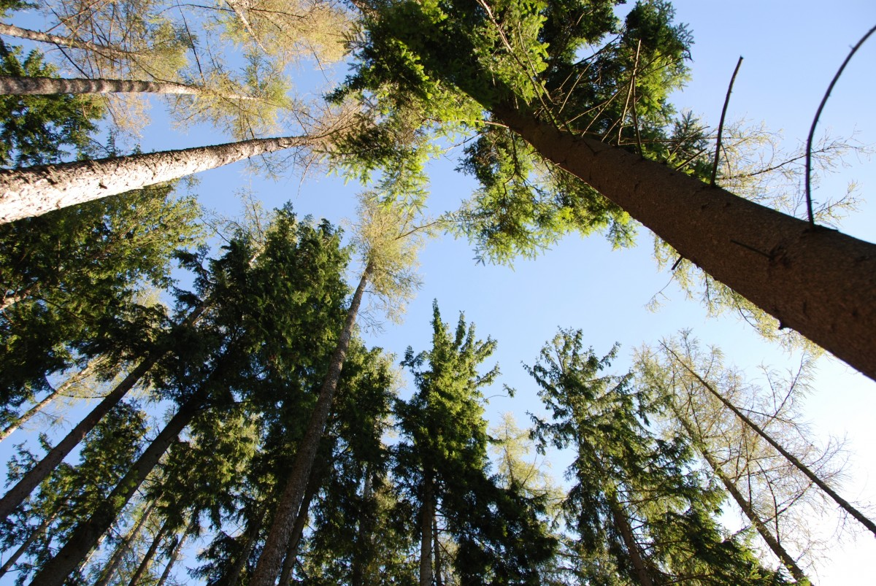
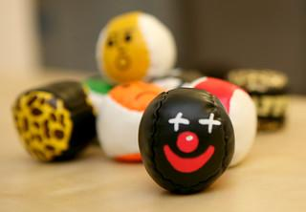
Planning des Habitants La Madeleine
Inscriptions : Le vendredi 16 février dès 17h00
à la Maison de Quartier (ticket à partir de 16h30).
Soirée
Jeux vidéo en famille
RDV vendredi 23 février
De 17h à 19h à l’Espace vers
Ouvert à tous !
Des questions ?
Fanny et Mehdi sont là pour vous répondre !
Lundi 26
Mardi 27
Mercredi 28
Jeudi 29
Vendredi 01
10h - 11h30
DECOUVERTE ATELIER COUTURE
Salle famille MDQ
Gratuit
10h - 11h30
DECOUVERTE ATELIER SCIENCES
Salle famille MDQ
Gratuit
9h - 13h
VISITE CHOCOLATERIE CLUZEL
Espace vers
4€ adulte 2€ enfant
10h - 12h
BAR A JEUX
Parking Espace vers
4€ adulte 2€ enfant
Matin
Ne pas jeter sur la voie publique
13h30 - 16h30
BALADE EN FORET
Parking espace vers
Gratuit
13h30 - 17h30
CLUEDO (+8 ans)
Château Beaumesnil
Parking Espace Vers
4€ adulte 2€ enfant
14h30 - 16h30
BOWLING
AEROKIDS
Parking Espace vers
4€ adulte 2€ enfant
14h - 16h
DECORE TON T.SHIRT
Salle famille à la MDQ
Gratuit
14h-16h30
FUSEE A EAU
MDQ Gratuit
Après-midi
Lundi 04
Mardi 05
Mercredi 06
Jeudi 07
Vendredi 08
10h00-12h00
DECO SALLE D’ACTIVITES
MDQ Gratuit
10h00-12h00
Activité cuisine
COOKIES EN FOLIE
MDQ Gratuit
Matin
14h-16h
ARTS DU CIRQUE
MDQ Gratuit
14h-16h
AEROGLISSEUR
MDQ Gratuit
14h - 16h30
TIR A L’ARC
MDQ Gratuit
14h00 - 16h00
PEINTURE GONFLANTE
Origami/ Tangram
MDQ Gratuit
12h30-17h30
GRAVITY PARK
(escalade)
Parking espace vers
4€ adulte 2€ enfant
Après-midi

Slide 4
Concours sur inscription, ouvert à tous pour les spectateurs. Venez nombreux, pour profiter de ce moment unique
Infos :
LOTO le 9 mars
Maison de quartier de la Madeleine
Une affiche sera transmise prochainement
Ne pas jeter sur la voie publique
Adhésion annuelle obligatoire : 5€/adulte
aux Maisons de quartier
Nétreville
Clos au Duc
La Madeleine

